Slide 1
基于JavaEE企业级开发技术-绪论
程志刚 2020-2021-1

Slide 2
Contact me
程志刚
Email：31823675@qq.com
M.P: 13588263721
QQ: 31823675

Slide 3
Q&A

Slide 4
Focus on
Web
back-end

Slide 5
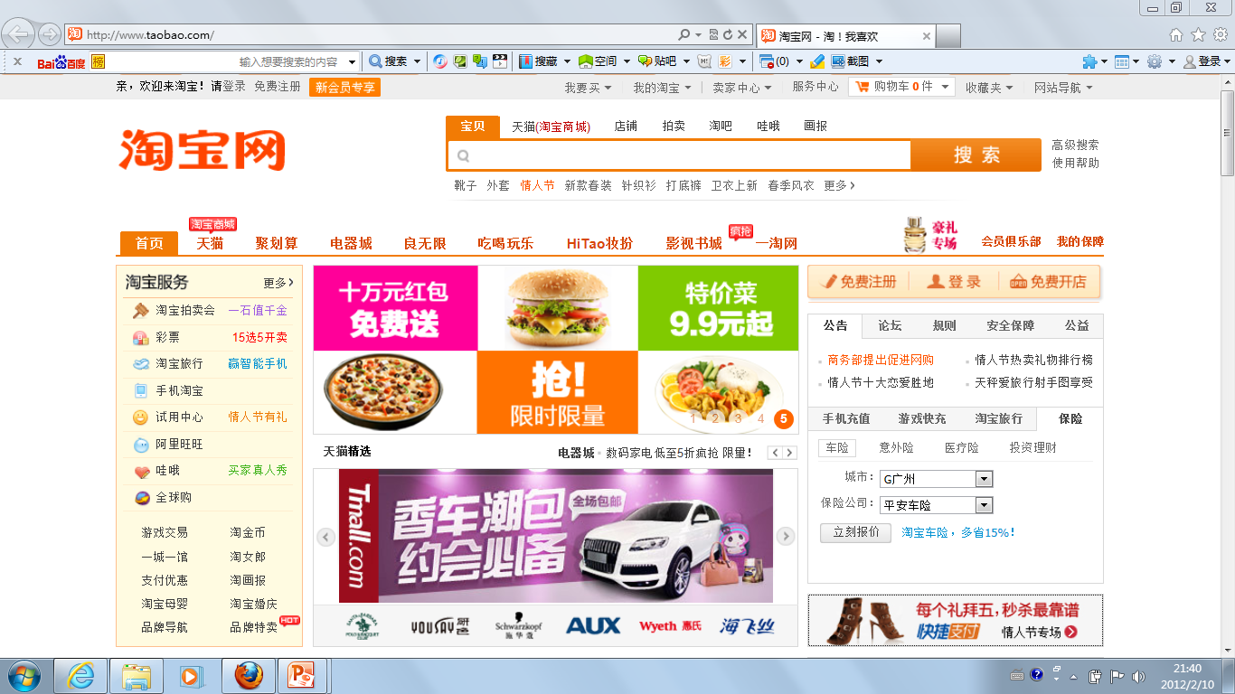

Slide 6
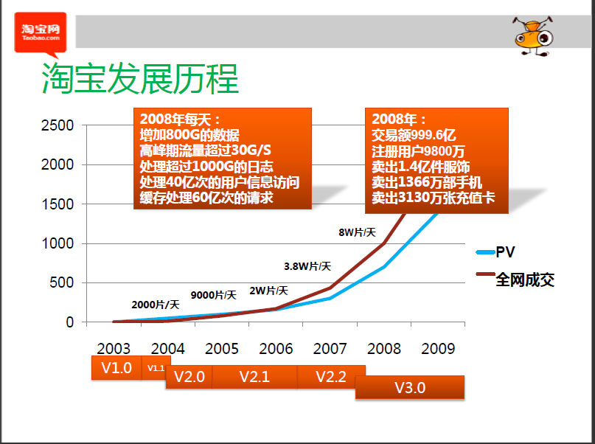
截至2009年数据

Slide 7
淘宝2010年度数据
（http://www.techweb.com.cn/news/2011-01-07/736577.shtml）
  注册用户达到3.7亿
  在线商品达到8亿
  平均每分钟售出4.8万件商品
    864件衣服
    36部手机
    880件化妆品
    85本书
    53包纸尿裤
    13件灯具
最火爆的一天来自11月11日，当天淘宝网单日交易额达到19.5亿元

Slide 8
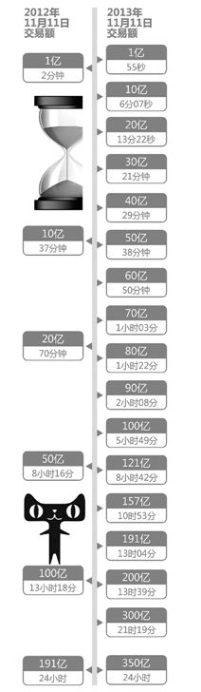
2013年
（http://news.ifeng.com/mainland/detail_2013_11/12/31157471_0.shtml)
淘宝技术构架
http://wenku.baidu.com/view/ea914a28cfc789eb172dc891.html
http://blog.itpub.net/31555151/viewspace-2214399/

Slide 9
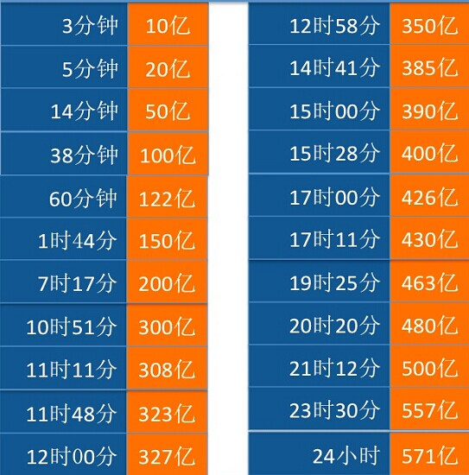
2014年天猫双十一成交额

Slide 10
2015年双11：912亿

Slide 11
2016年天猫双11：1207.49亿

Slide 12
2017年天猫双11：1682亿
无线占比90%
支付14.8亿笔
物流8.12亿 单

Slide 13
2018年天猫双11：2135亿
物流超10亿 单

Slide 14
2019年天猫双11：2684亿
物流超12.92亿 单

Slide 15
学时分配和先修课程
总共48学时，理论32学时，实验16学时
先修课程：java程序设计、Web组件开发、数据库系统原理

Slide 16
学习内容
JavaEE企业开发技术概述
Spring——JavaEE容器
JPA/Hibernate——数据层（ORM、DAO）
iBATIS（简要）
Spring MVC——Web层
Java/JSP/Servlet回顾——展现层（JSP）
用户模块分析
用户模块+功能模块设计

Slide 17
学期小目标
掌握基于Maven的Java项目开发模式
在用户管理模块基础上，基于SSH架构设计开发符合JavaEE规范的具有实际应用背景的Web应用系统（或功能模块）
  Web应用系统
  有实际应用背景
  符合JavaEE规范
  基于SSH架构
希望能够在下面几个方面进行拓展（学习相关视频）
  前端框架： Bootstrap ，NodeJS，Vue/React/Angular
  基于GIT/SVN的源代码管理

Slide 18
已学相关知识
程序设计基础
  程序设计基础（C语言）
  Java程序设计
算法基础
  数据结构
数据库设计基础
  数据库系统原理
Web基础
  Web组件开发
软件工程基础
  软件工程

Slide 19
课程学习方法
不仅仅是码代码（Not only coding）
更多的是架构的设计和应用（More Architecture）
  项目功能架构的分析和设计（Project Arch）
  项目技术架构的选择和实施（ Coding Arch ）
实践性很强的一门课程（More Practicing）
边做边学（Practicing and thinking）
动手先行（ Thinking after Practicing ）
课堂时间极其有限，三分在课堂，七分在课外

Slide 20
考核方式
平时（40%）
  考勤：25%
  实验：75%
期末（60%）
  功能模块设计开发：30%
  考试：70%

Slide 21
功能模块开发组队要求
  不超过2人一组，推荐一名组长。
  组队时间：现在就可以开始，尽早完成组队
  考核方式：项目答辩
  提交内容：
    模块设计报告

Slide 22
关于教材
关于spring的完整、系统、权威的参考书

Slide 23
Java web基础

Slide 24
Java web基础
WEB开发基本模型
WEB端开发发展历程
WEB MVC的发展
JavaEE & SSH
Web前端
*主要参考自【跟开涛学SpringMVC 第一章】
http://jinnianshilongnian.iteye.com/blog/1593441

Slide 25
WEB开发基本模型
Web开发的请求—响应模型
1、请求
http://baidu.com
Web客户端（浏览器）
1、发送请求（URL）
2、接收响应内容
3、将内容渲染为页面
Web服务端（Tomcat）
1、接收请求
2、处理请求
3、产生响应（HTML/CSS/javascript）
2、响应
页面内容
Web客户端发起请求，Web服务端响应
服务器推技术（Server push、websocket）

Slide 26
WEB端开发发展历程（java）
静态页面
CGI——每次请求产生一个进程，重量级。响应页面内容由代码产生
Servlet——每次请求产生一个线程，轻量级，响应页面内容由代码生成
控制逻辑、页面表现、业务逻辑全部混在一起，前端设计无法介入
JSP——编译成Servlet，在HTML中嵌入java代码
前端开发人员可以进行较独立的设计和修改

Slide 27
WEB端开发发展历程（java）
Model 1——JSP+Bean
  业务java代码封装到bean中
  通过<jsp:useBean>标签获取/创建javabean
  JSP负责页面表现和控制逻辑
  Javabean负责业务逻辑

Slide 28
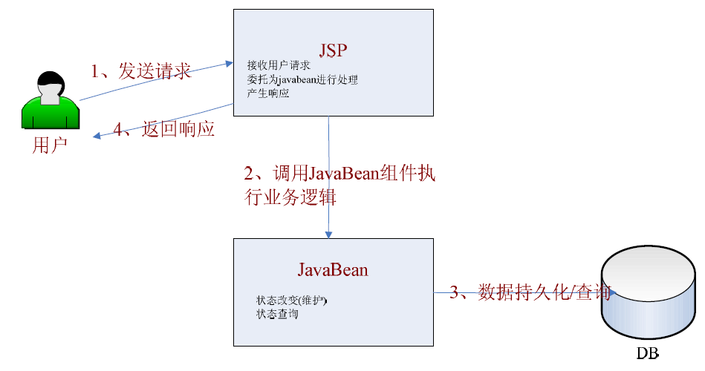
Model 1架构

Slide 29
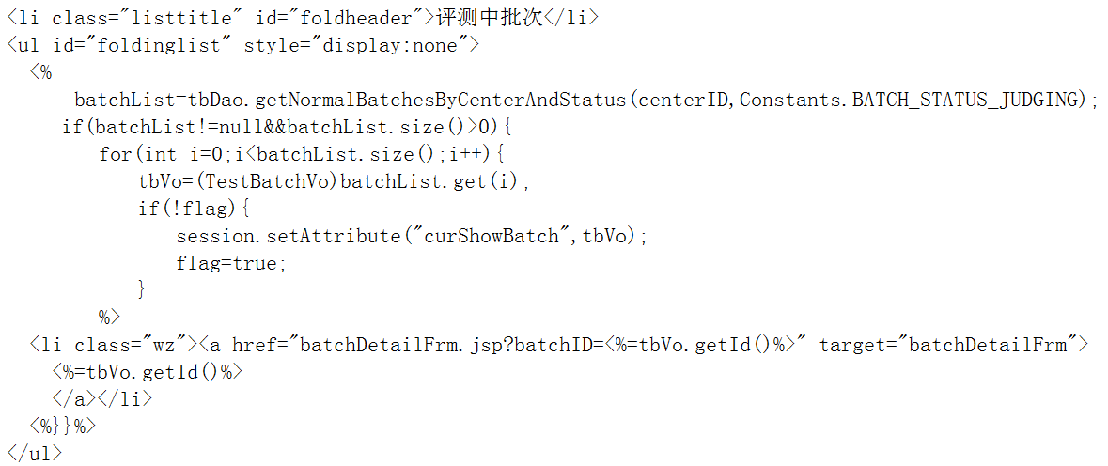
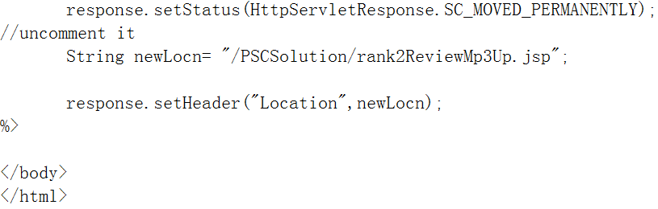

Slide 30
WEB端开发发展历程（java）
Model2——Web MVC
  M——Model，模型（业务模型），即Web应用中的数据及对数据的处理，页面要显示的数据，页面要提交的数据，实体数据。还包括对数据的管理和维护。可进一步分层
  V——View，视图，即web页面，对模型的展现
  C——Controller，控制逻辑，接收用户请求转发给相应的模型进行处理，把模型处理结果返回给对应的视图进行展现。

Slide 31
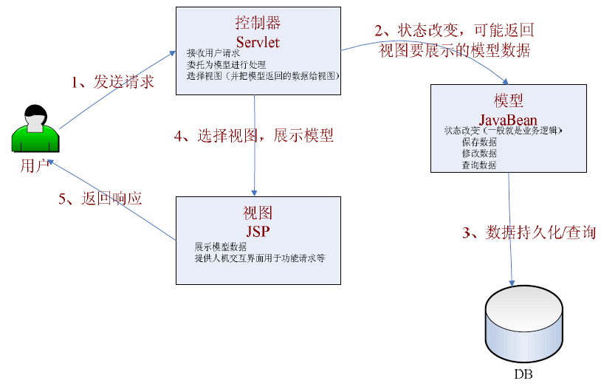
Model 2架构

Slide 32
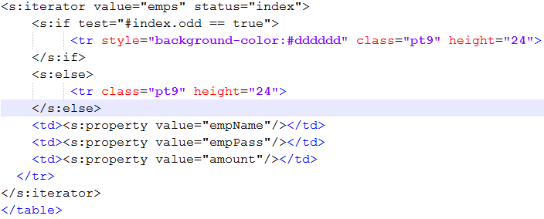

Slide 33
企业级应用
Enterprise Applications (EA) are a software solution that provide business logic and tools to model entire business processes for organisations to improve productivity and efficiency.
An enterprise application is one that can be used throughout an organisation to run multiple departments and business processes.
Enterprise Application systems are regularly the central hub for a large variety of data arriving from a large amount of sources. Therefore they are useful for integrating contact data validation and enhancement solutions as you can guarantee all data then entering the system is of high quality.

Slide 34
企业级应用与互联网应用
淘宝
支付宝
网上银行
网上书店
网上人才市场
企业运营平台(电网、快递)
ERP/CRM（全球最大的供应商SAP选用JavaEE）
。。。。。。

Slide 35
http://www.cnblogs.com/yanyangtian/archive/2010/07/07/1772695.html
稳定性
灵活性
隔离性
重用性
维护性

Slide 36
http://q.cnblogs.com/q/31531/
1. 组件化：企业级应用通常比较复杂，组件化能够更好对业务进行建模，提高系统的扩展性和维护性，做到组件复用。
2. 分布式：企业组织机构复杂，同一地有多个分部，或者跨省，甚至跨国，COABA, RMI，Web Services是。net中支持的分布式访问技术，还有分布式的连接，如系统需要接入多个数据源。
3. 事务：这个不用说了，用数据库的地方几乎都需要用事务，但是非企业级应用通常可以不考虑事务的，比如mysql4之前的版本是不支持事务的。
4. 消息：通过消息来实现异步触发从而降低系统耦合性，提高系统吞吐量。当然一个电子商务网站也可以使用消息来进行异步发邮件，但在企业级应用当中，根据实际需求还可以演变成更多复杂的应用。
5. 安全：企业级应用的数据都更为敏感（比如公司的销售数据、财务数据），需要为此提供严格的安全性保护，企业级组织的复杂性、接入访问的多样性增加了安全策略实施的难度。
6.UI：UI简单实用就可以。

Slide 37
http://baike.baidu.com/view/204468.htm
企业级应用是指那些为商业组织、大型企业而创建并部署的解决方案及应用。这些大型企业级应用的结构复杂，涉及的外部资源众多、事务密集、数据量大、用户数多，有较强的安全性考虑。
部署多个彼此连接的、相 互通过不同集成层次进行交互的企业级应用，同时这些应用又都有可能与其它企业的相关应用连接，从而构成一个结构复杂的、跨越Intranet和 Internet的分布式企业应用群集。
不但要有强大的功能，还要能够满足未来业务需求的变化，易于升级和维护。

Slide 38
http://www.oschina.net/question/233184_37577
1. 它决定企业的竞争力并支撑企业的日常运营，它是企业生命线。它的可靠性和可用性以及健壮性要求远远高于一般的MIS系统。
2. 它有一定并且稳定规模的用户量和数据量。一般来说，在英文中，用得上enterprise这个词都至少是数千甚至上万人的公司，支撑至少价值数千万以上的企业经济数据。
3. 一般来说，它没有完全通用的软件，需要比较大的定制实施工作。整个系统的研发周期至少都在千人日级。

Slide 39
JavaEE
JavaEE是一套使用Java进行企业级Web应用开发的大家一致遵循的工业标准。JavaEE平台提供了一个基于组件的方法来加快设计、开发、装配及部署企业应用程序。
  JDBC
  JNDI
  EJB
  RMI
  Java IDL
  Servlet
  XML
  JMS
  JTA
  JTS
  JavaMail
  JAF
  Ref: http://www.jizhuomi.com/software/644.html

Slide 40
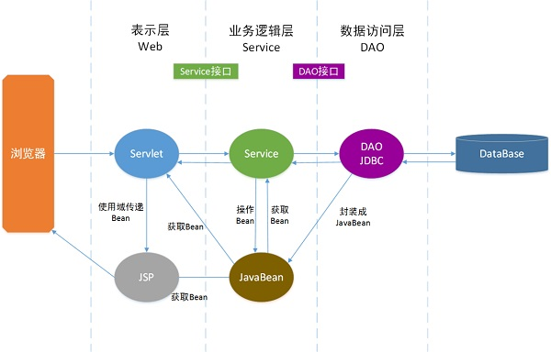

Slide 41
开发平台与工具包
IntelliJ IDEA
Apache Tomcat8
Mysql5以上
Spring4
JPA/Hibernate5

Slide 42
基于maven的java项目开发管理
JDK8——Java运行环境
Eclipse EE (IDEA)——集成开发环境
Maven3——Java项目构建工具
SVN(GIT)——源代码管理工具
Jenkins——持续集成工具（CI）

Slide 43
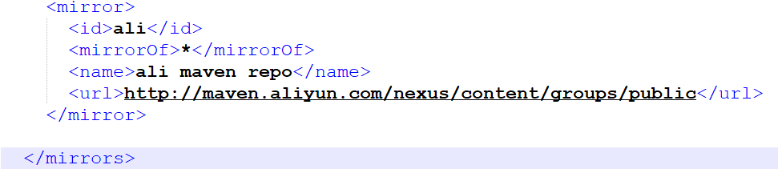
Maven开发配置（IDEA）
下载apache-maven，解压后放D:\software\maven
本地maven仓库：新建目录D:\software\maven\repo
Maven配置：修改D:\software\maven\conf\settings.xml
  localRepository：D:\software\maven\repo
  mirror： http://maven.aliyun.com/nexus/content/groups/public
不要放在xml的注释中！

Slide 44
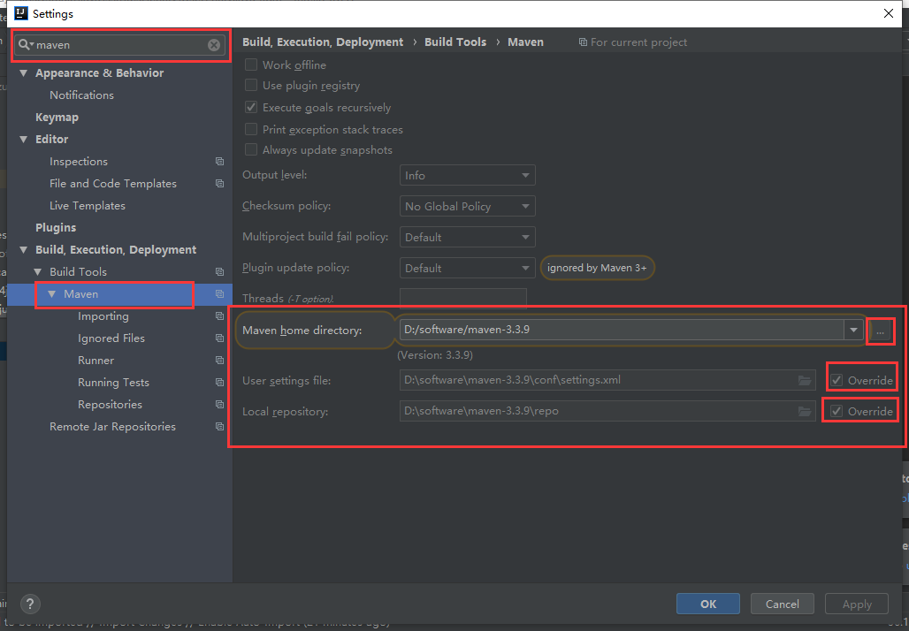
Maven开发配置（IDEA）
配置IDEA的maven设置：点击File→Settings菜单，搜maven

Slide 45
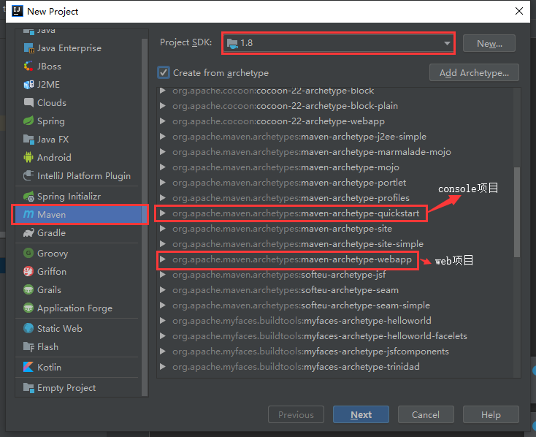
Maven开发配置（IDEA）
在IDEA中创建maven项目：File→New→project，选择maven

Slide 46
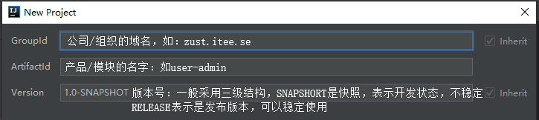
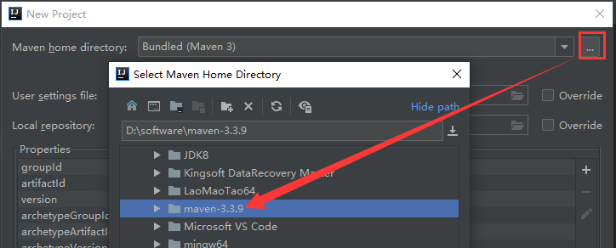
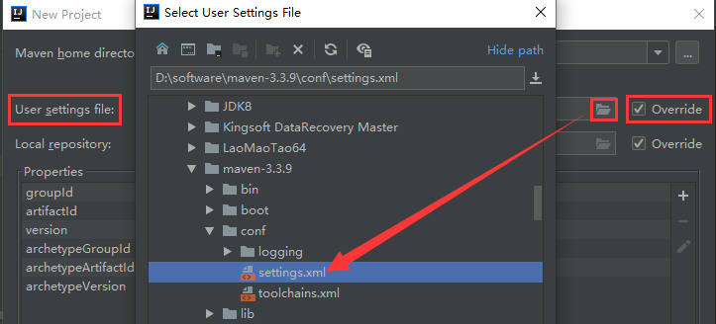
Maven开发配置（IDEA）
项目信息完善，maven选择

Slide 47
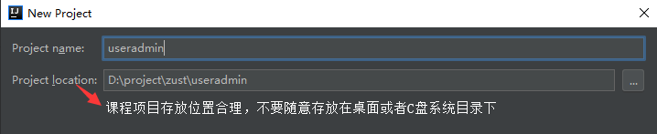
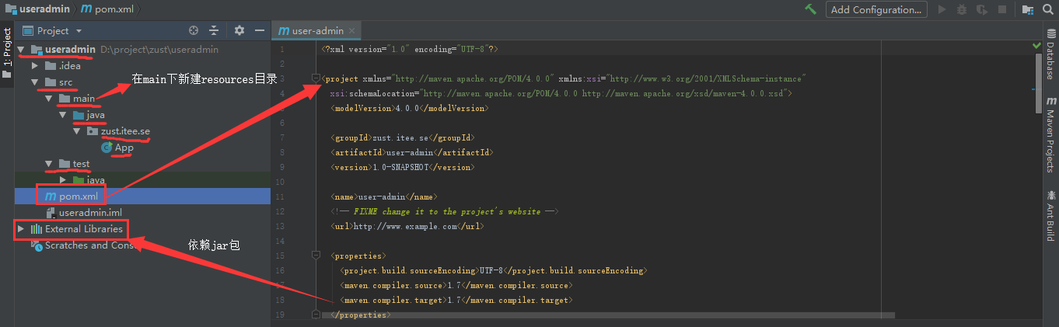
Maven开发配置（IDEA）
项目信息确认
在main下创建rescources目录，用于放项目配置文件

Slide 48
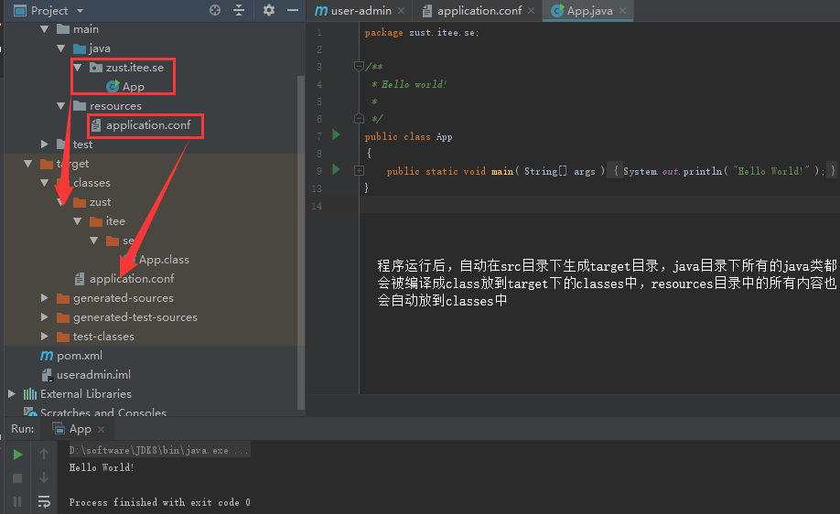
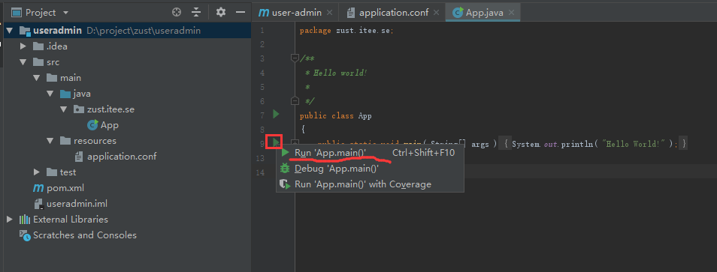
Maven开发配置（IDEA）
项目运行：main函数左边的绿箭头

Slide 49
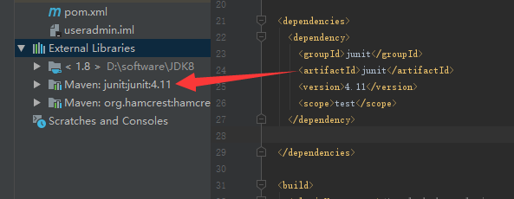
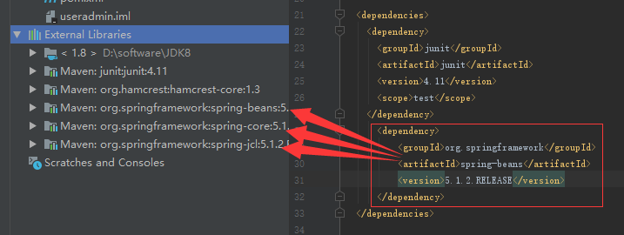
Maven开发配置（IDEA）
功能开发
  添加依赖：在pom中添加dependency元素即可，输入artifactId自动联想完成添加
  编码
  调试运行

Slide 50
课后
预习内容
  Spring in Action的第1章、第2章
  Maven的使用：
  每人注册一个github账户
  HTTP协议：http://www.cnblogs.com/TankXiao/archive/2012/02/13/2342672.html
问题
  Spring的目标
  Spring解决问题的思路和方法
  Spring容器的作用

